Slide 1


Slide 2
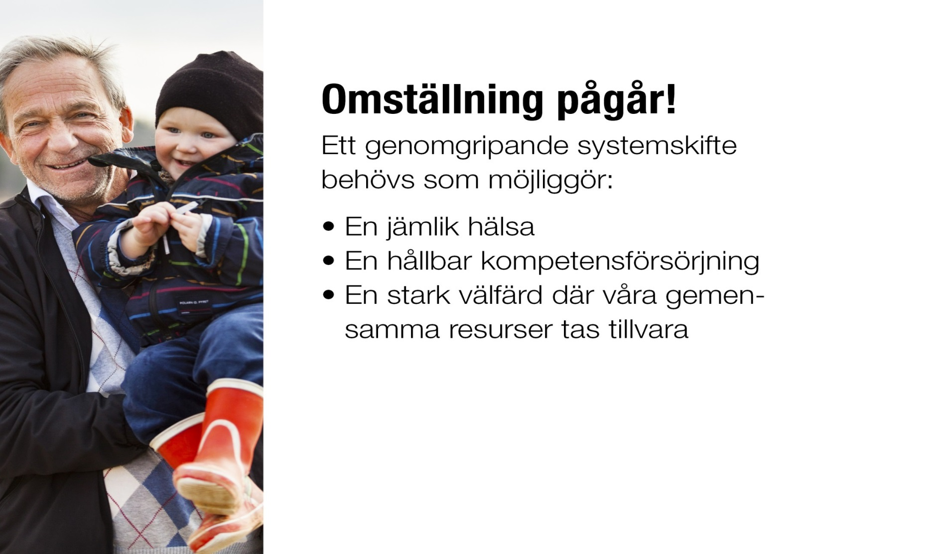

Slide 3

WHO
Agenda 2030
Åstadkomma allmän hälso- och sjukvård (Universal Health Coverage, UHC) runtom i världen.
Skifte från dagens hälsosystem, som i hög grad är uppbyggda kring sjukdomar och institutioner, till ett system som är designat för människor

Slide 4
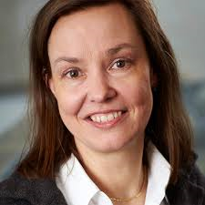
Samordnad utveckling för god och nära vård
Särskild utredare: Anna Nergårdh
Utgångpunkt: Effektiv vård (SOU 2016:2)
Tillägg:
Samordna vårdinsatser för patienter med omfattande och komplexa vårdbehov. Bättre samarbete mellan kommuner och landsting samt olika vårdgivare.
Vid behov :patientkontrakt
Slutbetänkande: mars 2020

Slide 5


Hur har befolkningen utvecklats från 1950-talet?
SVERIGE 1955-2017
NORRBOTTEN
+ 2 947 646
+264

Slide 6
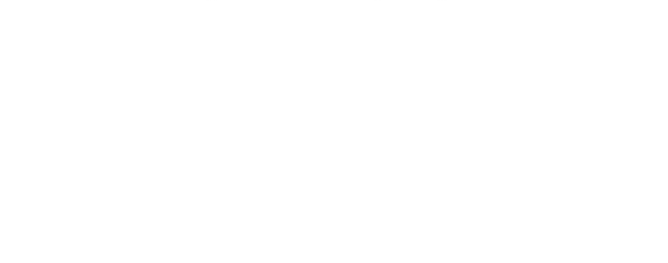
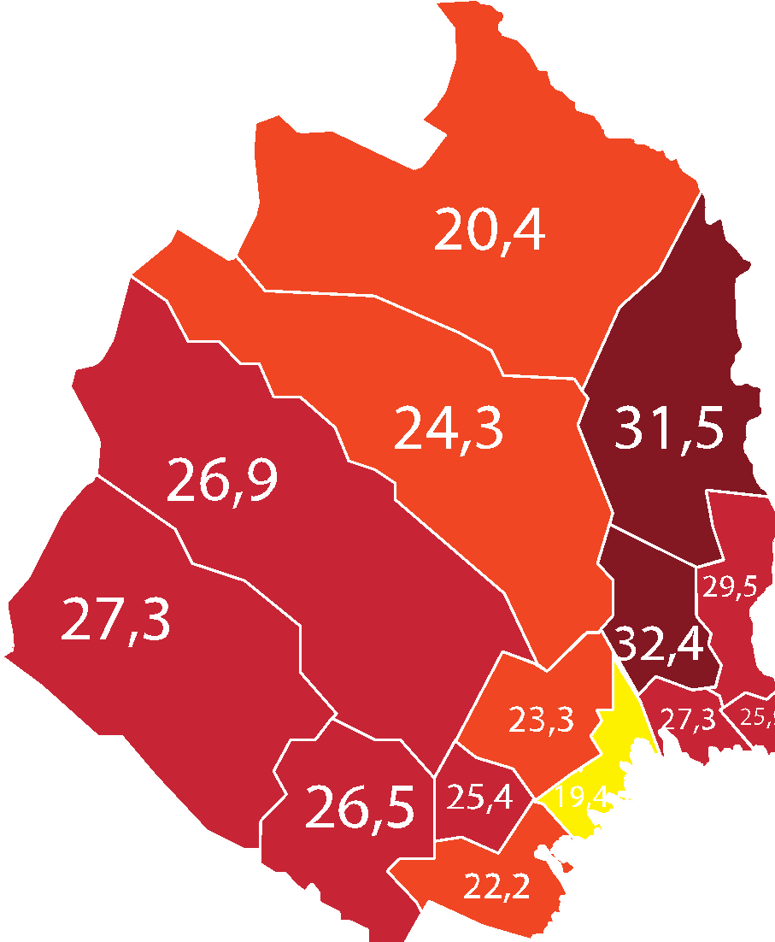
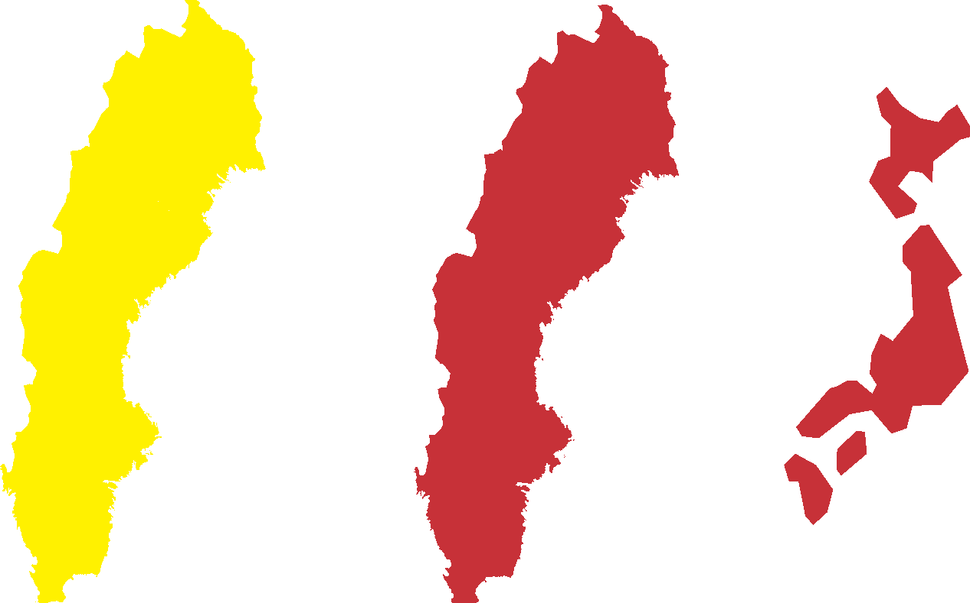
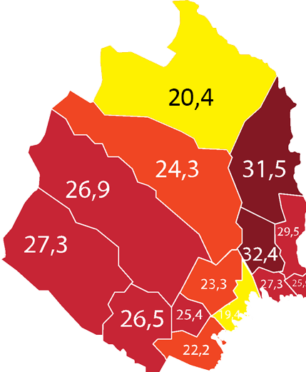
Vårt demografiska försprång
Norrbotten
Sverige
2050
Japan
20
25
26
26
19,4
*Andel av befolkningen över 65 år

Slide 7
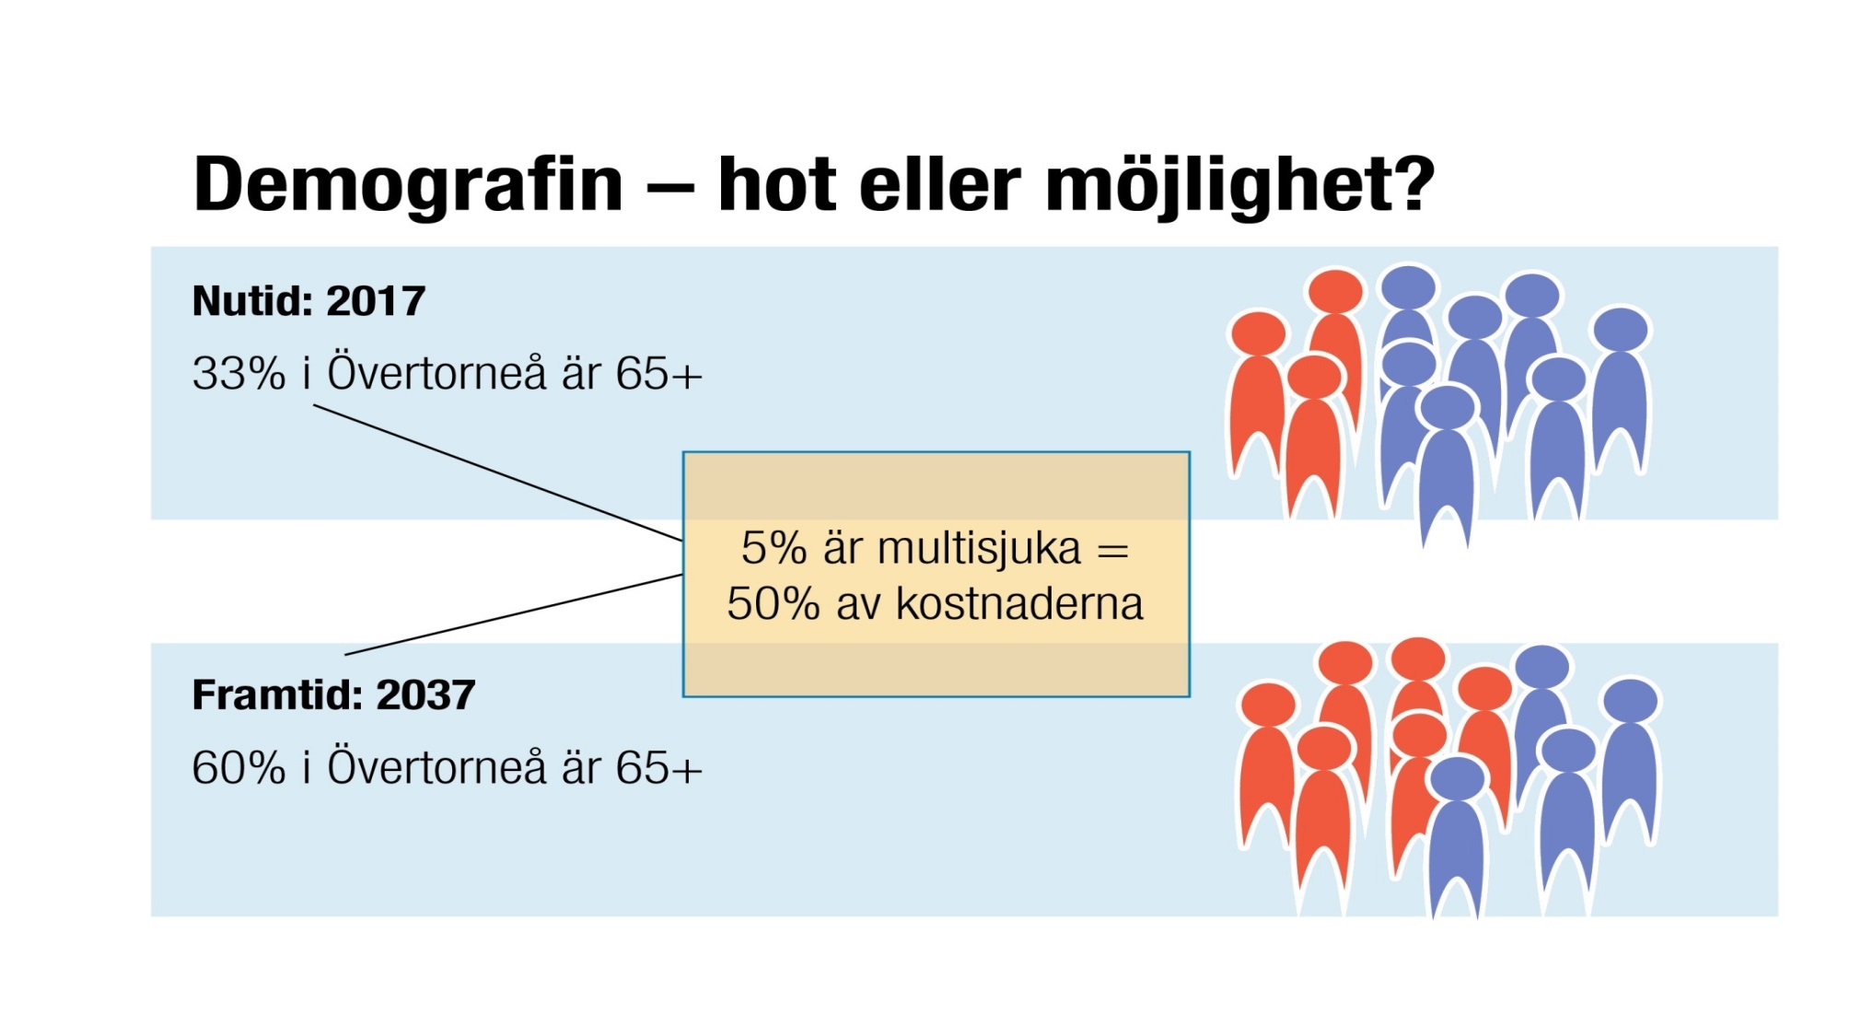
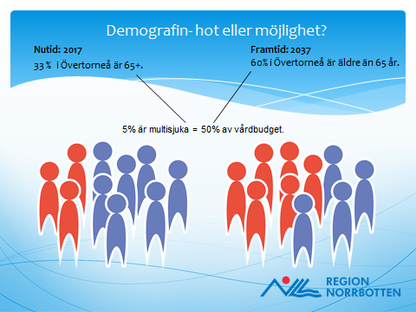

Slide 8
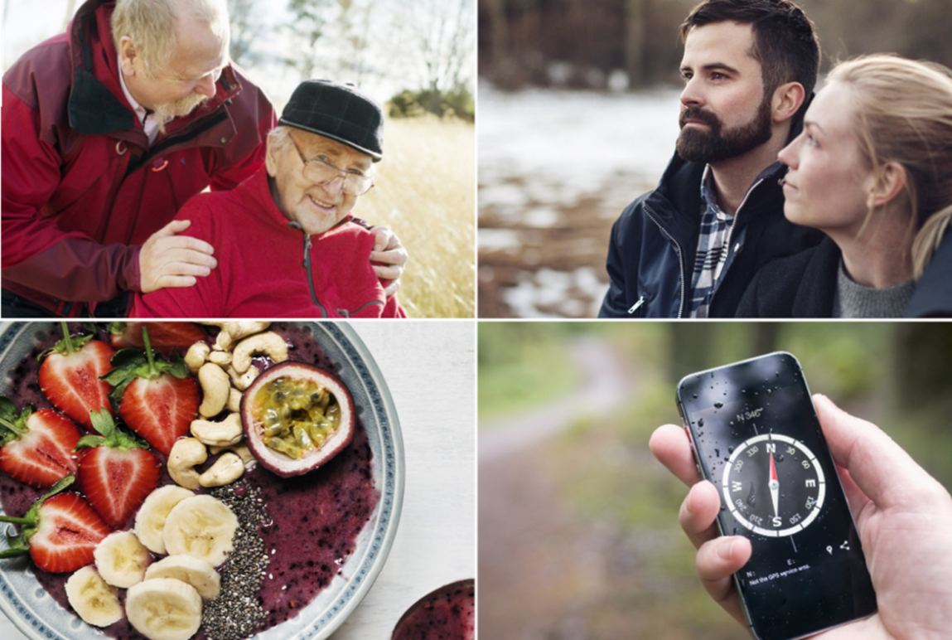
Högt insjuknade i sjukdomar som går att förebygga

Slide 9
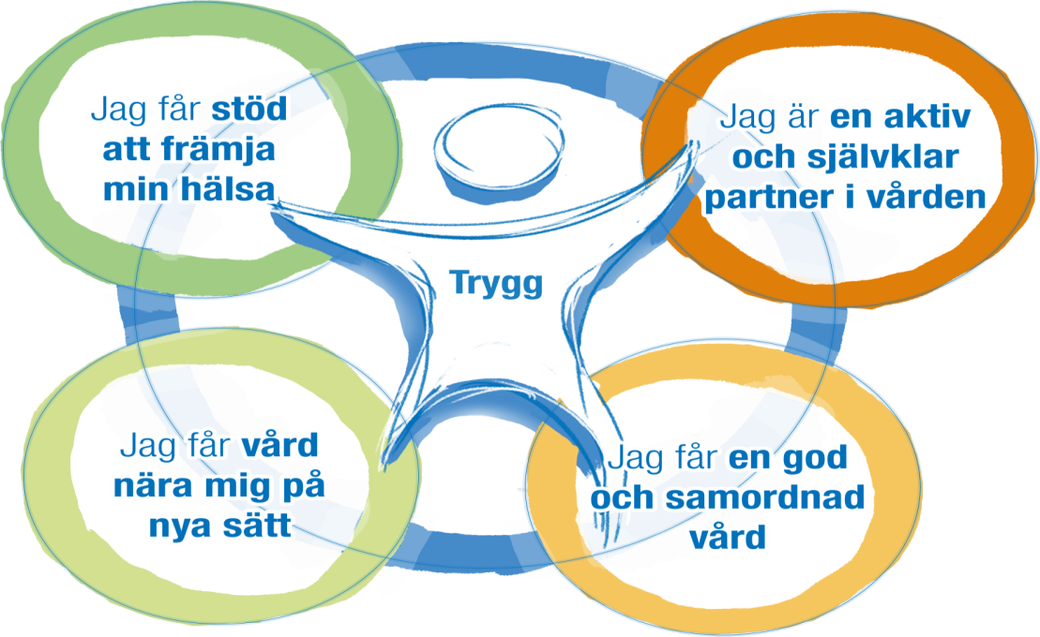

Slide 10
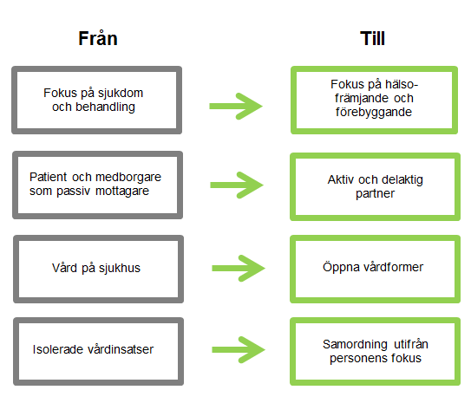

Slide 11
Vägen dit- prioriterade områden
Ledarskap/ medarbetarskap
Gemensam övertygelse om målet
Ledarskap som visar riktning
Berättelsens kraft
Kompetensförsörjning
Kompetensförsörjning och förändrade yrkesroller
Arbetssätt / Digitalisering
Patienter och närstående som medskapare
Kunskapsorientering
Samverka för samordnad vård
Nya tjänster och nya arbetssätt
Från några till alla

Slide 12
Vad händer nu?
Engagemang
Integration i styrdokument
Förbättring och förnyelse
Samarbete / samskapande

